Slide 1

MathKGZ --
Ондуктарды бөлчөккө айландыруу– Жыдымай!
Окуучулар суроолорго эң тез жооп берүү үчүн мелдешет (бирге бир, командалары менен, өз орундарында же алдыңкы орунда).
Окуучулар доскага же өз дептерге жазып корсото алышат.
Өтө татаал/жеңил суроо слайддарын алдын ала өчүрүп салыңыз.
Музыканы баштоо үчүн каалаган жерди чыкылдатыңыз, андан кийин суроону көрсөтүү үчүн "Өттү" чыкылдатыңыз, анан жоопту көрсөтүү үчүн кайра басыңыз.
Бул оюнда үн бар!

Slide 2


Жыдымай !
Ондуктарды бөлчөккө айландыруу

Slide 3
Туура жооп = 1 упай
Эң тез! = 1 упай

Slide 4
Даярсызбы?
Кеттик

Slide 5

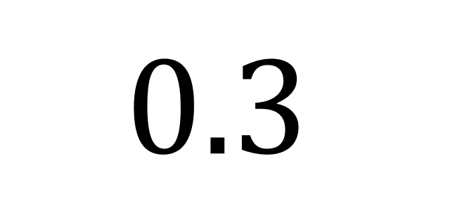
Берилген ондукту бөлчөккө
айландыр.
$$0.3$$
$$\frac{3}{10}$$

Slide 6
Даярсызбы?
Кеттик

Slide 7

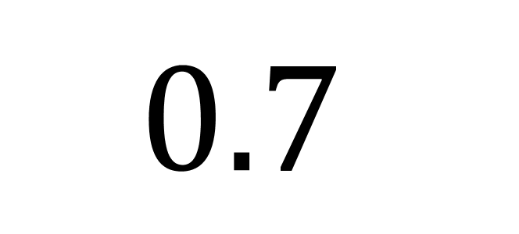
Берилген ондукту бөлчөккө
айландыр.
$$0.7$$
$$\frac{7}{10}$$

Slide 8
Даярсызбы?
Кеттик

Slide 9

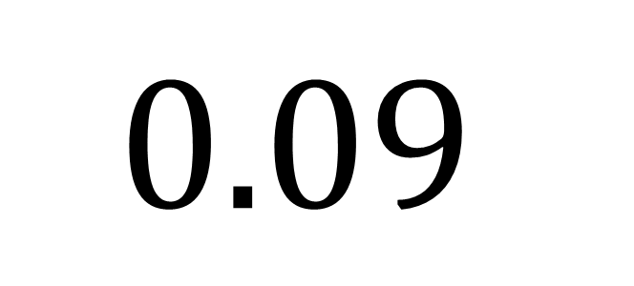
Берилген ондукту бөлчөккө
айландыр.
$$0.09$$
$$\frac{9}{100}$$

Slide 10
Даярсызбы?
Кеттик

Slide 11

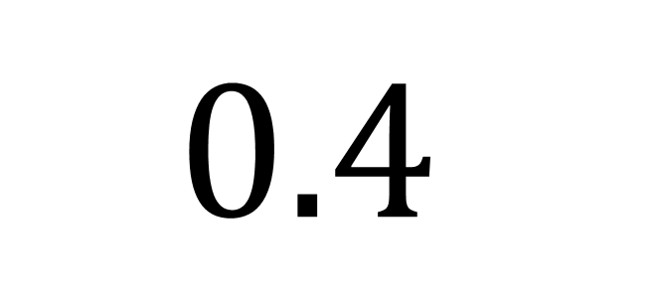
Берилген ондукту бөлчөккө
айландыр.
$$0.4$$
$$\frac{4}{10}=\frac{2}{5}$$

Slide 12
Даярсызбы?
Кеттик

Slide 13

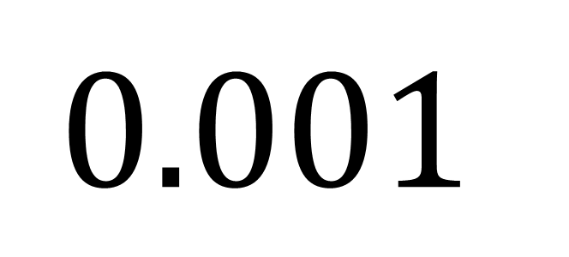
Берилген ондукту бөлчөккө
айландыр.
$$0.001$$
$$\frac{1}{1000}$$

Slide 14
Даярсызбы?
Кеттик

Slide 15

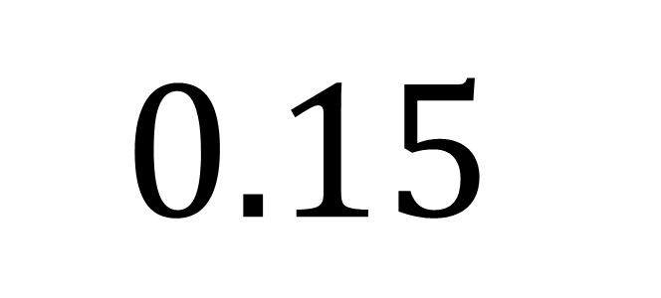
Берилген ондукту бөлчөккө
айландыр.
$$0.15$$
$$\frac{15}{100}=\frac{3}{20}$$

Slide 16
Даярсызбы?
Кеттик

Slide 17

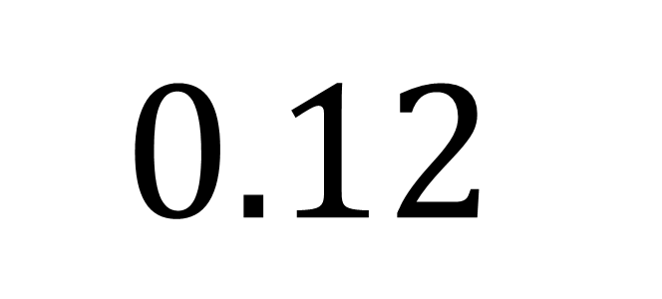
Берилген ондукту бөлчөккө
айландыр.
$$0.12$$
$$\frac{12}{100}=\frac{3}{25}$$

Slide 18
Даярсызбы?
Кеттик

Slide 19

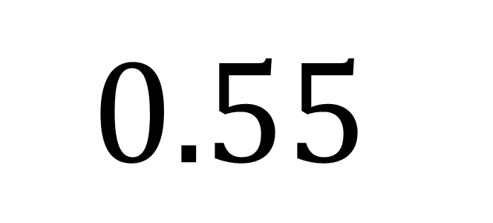
Берилген ондукту бөлчөккө
айландыр.
$$0.55$$
$$\frac{55}{100}=\frac{11}{20}$$

Slide 20
Даярсызбы?
Кеттик

Slide 21

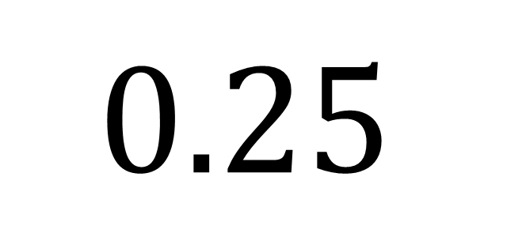
Берилген ондукту бөлчөккө
айландыр.
$$0.25$$
$$\frac{25}{100}=\frac{1}{4}$$

Slide 22
Даярсызбы?
Кеттик

Slide 23

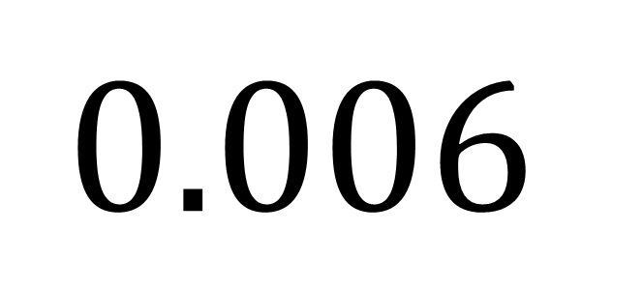
Берилген ондукту бөлчөккө
айландыр.
$$0.006$$
$$\frac{6}{1000}=\frac{3}{500}$$

Slide 24
Даярсызбы?
Кеттик

Slide 25

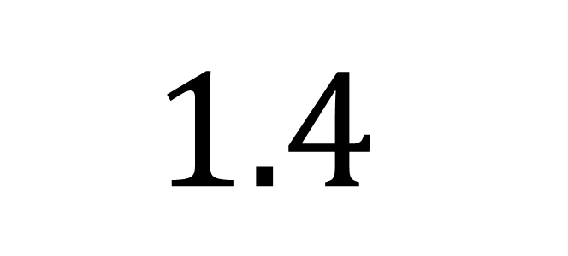
Берилген ондукту бөлчөккө
айландыр.
$$1.4$$
$$\frac{7}{5}$$

Slide 26
Даярсызбы?
Кеттик

Slide 27

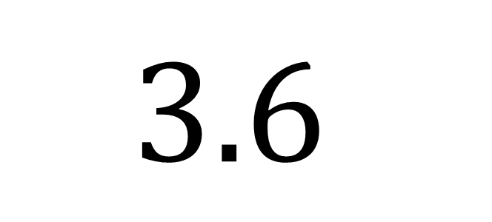
Берилген ондукту бөлчөккө
айландыр.
$$3.6$$
$$\frac{18}{5}$$

Slide 28
Даярсызбы?
Кеттик

Slide 29

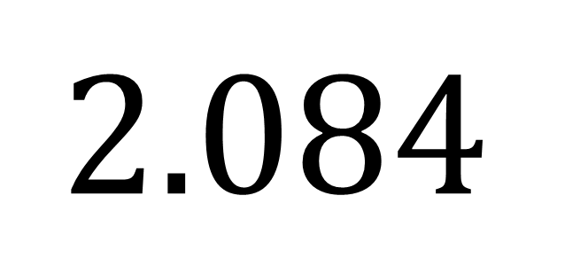
Берилген ондукту бөлчөккө
айландыр.
$$2.084$$
$$\frac{2084}{1000}=\frac{521}{250}$$

Slide 31
Суроолор барбы?
Комментарийлер?
Сунуштар?
…же ката таптыңызбы!?
Турдуу пикирлер учун ыраазычылык билдиребиз.
Сураныч, электрондук кат жөнөтүңүз:
mathematicskgz@gmail.com

